Slide 1
Муниципальное бюджетное дошкольное образовательное учреждение «Детский сад №28 г. Лениногорска» муниципального образования «Лениногорский муниципальный район» Республики Татарстан
Педагогический проект:
«Дополнительные образовательные услуги в ДОУ физкультурно – оздоровительной направленности.
Кружок «Движение»»
Воспитатели: Хасанова Е.М.
Сагдеева Д.А.
г.Лениногорск

Slide 2
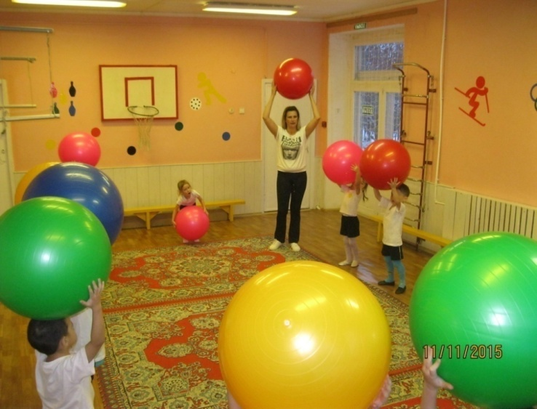
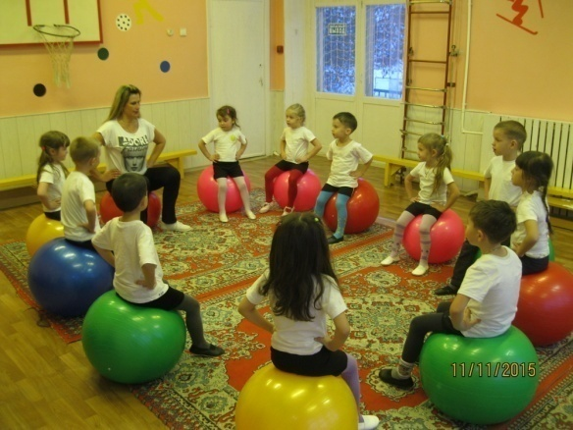
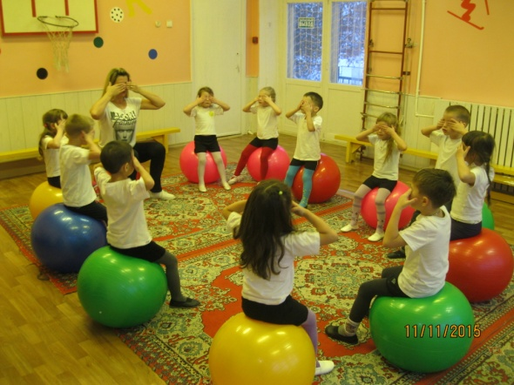
Возраст детей: 5-6 лет Тип проекта: познавательный, физкультурно-оздоровительный. Продолжительность: длительный с 01.10. 2015 г. – 30.05.2016 г. Участники проекта: дети старшей группы, воспитатели.

Slide 3
Актуальность
Согласно исследованиям специалистов, 60% болезней взрослых «заложены» в детстве. Каждый четвертый ребенок дошкольного возраста болеет в течение года более 4-х раз.
Современные дети в большинстве своем испытывают двигательный дефицит, т.е. страдают гиподинамией. Двигательная активность является мощным биологическим стимулятором жизненных функций растущего организма. Потребность в движениях составляет одну из основных физиологических особенностей ребенка, являясь условием его нормального формирования и развития.
Движения в любой форме, всегда выступают как оздоровительный фактор – этим можно объяснить высокую эффективность самых разнообразных методик и форм проведения занятий, когда их основой является общее воздействие на организм в сочетании со специальными физическими упражнениями. Во время занятий по физическому воспитанию у ребенка повышается настроение, появляется чувство радости, удовольствия. Физические упражнения при правильном психолого-педагогическом подходе являются мощным оптимизирующим фактором.
Требования современной педагогики побуждают специалистов к поиску новых подходов к организации физкультурно-оздоровительной работы в ДОУ. Необходимы такие программы, с использованием приемов и методов обучения, в которых должен быть учтен весь комплекс соматических, интеллектуальных и физических проблем. Именно этим критериям отвечает методика работы с фитболами, большими оздоровительными мячами.

Slide 4
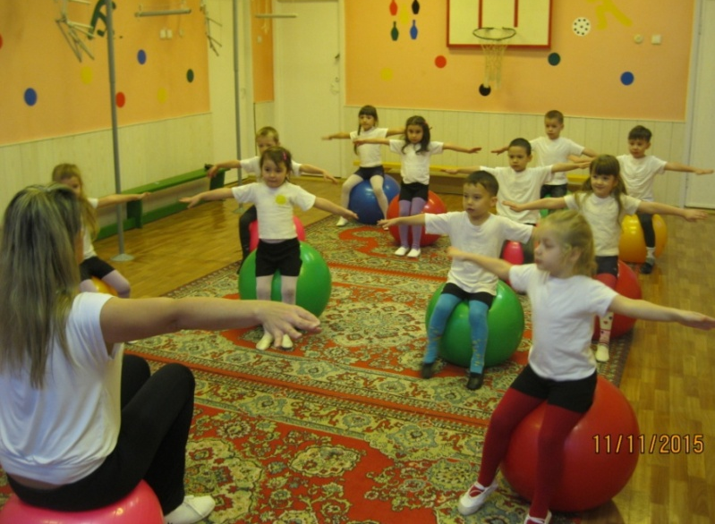
Цель проекта:
Сохранение и укрепление здоровья детей дошкольного возраста, развитие физических, интеллектуальных и личностных качеств посредством использования больших гимнастических мячей.

Slide 5
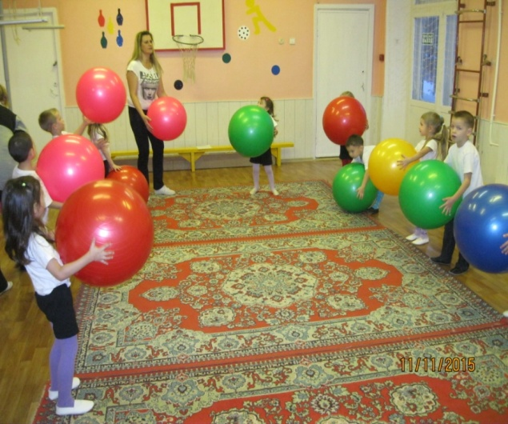
Задачи:
Обучающие:
Формировать устойчивую мотивацию к занятиям физической культуры в детском саду и семье.
Воспитательные:
Воспитывать интерес и
потребность в физических
упражнениях и играх;
Укреплять здоровье детей
с помощью фитболов.

Slide 6
Развивающие:
Формировать навык правильной осанки, развивать мышечную систему через упражнения на фитболах;
Развивать дыхательную систему, способствовать формированию правильного речевого дыхания;
Развивать физические качества: гибкость, силу, ловкость, выносливость, быстроту движений.

Slide 7
Этапы
1этап – подготовительный:
Определение темы, цели и задач, содержание проекта, прогнозирование результата;
Обсуждение с педагогами и родителями темы проекта, выяснение возможностей, средств, необходимых для реализации проекта;
Изучить литературу по использованию нетрадиционной здоровье-сберегающей технологии в физическом воспитании и оздоровлении дошкольников (фитбол-гимнастики);
Организовать работу кружка, создать учебную программу;
Составление комплексно- тематического плана по проекту;
Подготовить диагностический материал на начало и конец учебного года;
Изучить информационно-компьютерные технологии и внедрять их в воспитательный процесс;
Оформить иформационно - спортивный уголок для родителей и сотрудников ДОУ;
Подготовить картотеки упражнений на фитболе, подвижных игр, дыхательной гимнастики, пальчиковой гимнастики, релаксации на фитбол мячах;
Сделать карточки-схемы с комплексами упражнений на фитбол мячах;
Оформит папку передвижку;
Подготовить консультации, рекомендации, презентации для родителей и педагогов;
Подбор аудио и видео записей;
Подготовка конспектов ОД.

Slide 8
2 этап – основной:
Беседа «Что такое фитбол»;
Знакомство с фитбол мячами;
Общеразвивающие упражнения;
Чтение художественной литературы, отгадывание загадок, разучивание стихотворений, песен;
Знакомство с основными правилами поведения на фитбол мячах;
Занятия кружка «Фитбол-гимнастика» (2 раза в неделю);
Совместное придумывание с детьми сказок, где главный герой фитбол мяч;
Разучивание спортивных танцев;
Конкурс рисунков «Мой весёлый фитбол мяч»;
Совместные оздоровительные досуги, с использованием фитбол мячей «Путешествие в Спортландию», «Стану сильным я как папа», «Физкультура вместе с мамой»;
Сюжетно-ролевые игры;
Просмотр видео, слайдов;
Изготовление костюмов;
Оформление выставки рисунков и фотовыставки;
Презентация.

Slide 9
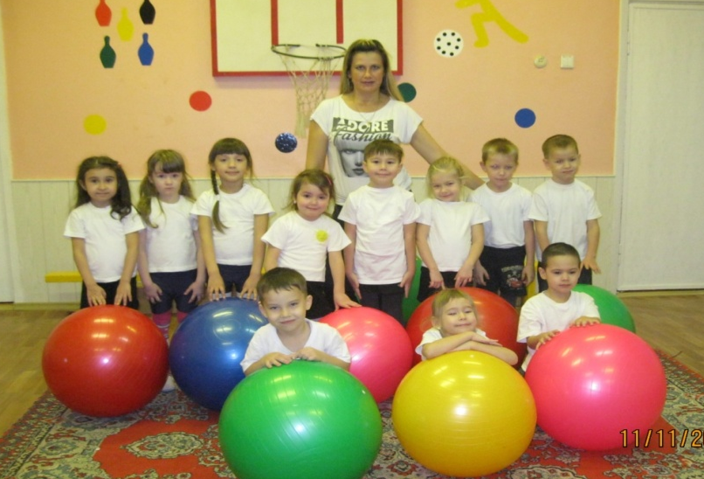
3 этап – заключительный:
Проделанную работу оформить в виде презентации и познакомить с ней сотрудников ДОУ.
Оздоровительный досуг, с использованием фитбол мячей.

Slide 10
Реализуемые мероприятия:
Совместная образовательная деятельность:
Беседа «Что такое фитбол-гимнастика»;
Провести обзор информации в интернете по использованию нетрадиционной здоровье-сберегающей технологии в физическом воспитании и оздоровлении дошкольников (фитбол-гимнастики);
Организовать работу кружка «Движение» ;
Практическое совместное занятие с детьми «Что такое фитбол? »;
Занятие «Вокруг света на фитболе» (в форме игр-эстафет на фитболе);
Занятия с использованием фитбол мячей «Колобок-весёлый бок», «По следам смешариков» и др.;
Изготовление костюмов с последующей презентацией;
Оздоровительный досуг, с использованием фитбол мячей «Путешествие в Спортландию».

Slide 11
Самостоятельная деятельность:
Подвижные игры: «Быстрая лягушка», «Необычный паровоз», «Зайцы и волк», «Дракон кусает хвост», «Бездомный заяц»;
Дыхательная гимнастика: «Послушаем своё дыхание», «Воздушный шар», «Ветер», «Радуга, обними меня»;
Упражнения для релаксации: «Земля», «Медуза»;
Гимнастика для пальчиков: «Домик», «Моя семья», «Кошка и мышки»;
Самомассаж с проговариванием чистоговорок: «Ёжик», «Лягушата», «Лиса», «Рукавицы»;
Художественное творчество (рисование, аппликация, лепка) на темы: «Мой любимый мяч», «Мы на отдыхе»;
Кинезиологические упражнения: массаж ушных раковин, кулак-ребро-ладонь.

Slide 12
Взаимодействие с родителями:
Анкетирование «Что мы знаем о фитбол-гимнастике», тесты с родителями;
Консультации для родителей на темы:
«История возникновения фитбол-гимнастики»;
«Основные требования к фитбол мячам»;
«Оздоровительное воздействие фитбол-гимнастики на организм ребёнка»;
«Фитбол для взрослых»;
Рекомендации «Давайте познакомимся с основными золотыми правилами фитбол-гимнастики»;
Фотовыставка «Наши спортивные достижения», с последующей презентацией;
Презентация «Использование фитбол-гимнастики в образовательной деятельности с детьми дошкольного возраста»;
Конкурсы эстафеты с родителями: «Стану сильным я как папа», «Физкультура вместе с мамой».

Slide 13
Ожидаемый результат:
Расширилась осведомлённость детей о фитбол-гимнастике;
Повысился уровень физического развития и оздоровления дошкольников посредством занятий фитбол – гимнастики, которая формирует двигательную сферу ребенка, развивает физические качества и является эффективным методом оздоровления.
Использование фитболов оказало общее стимулирующее влияние на физиологическое состояние ребёнка, повысило эмоциональный фон занятий, что вызвало положительный настрой;

Slide 14
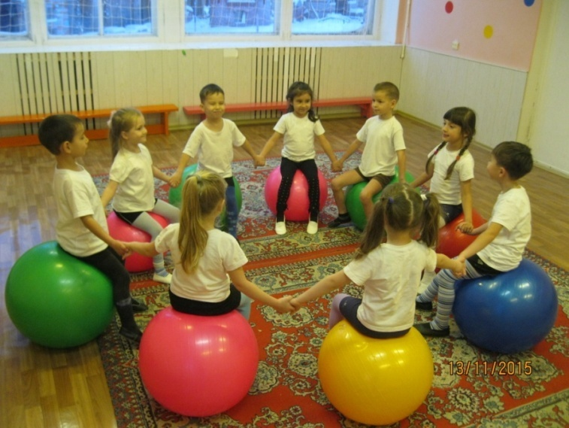
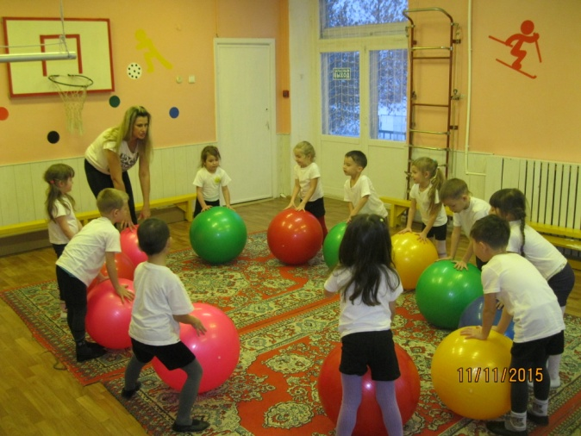
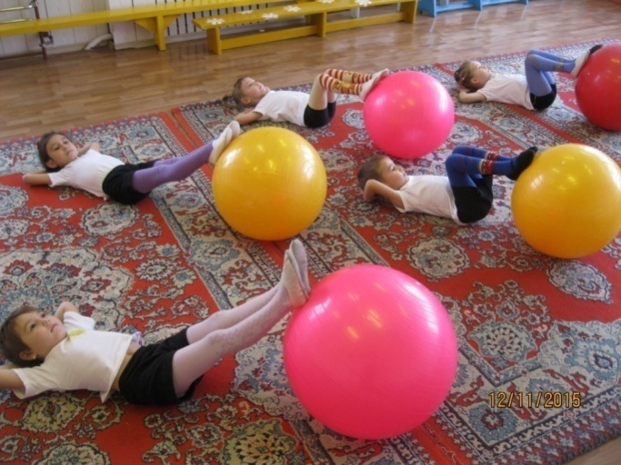
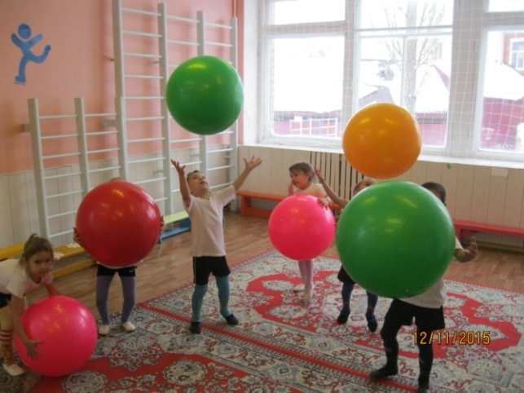

Slide 15
Вывод:
Специальные педагогические воздействия, используемые в программе, позволяют достигнуть очень высокого уровня развития физических качеств, более раннего формирования и укрепления здоровья. Физически развитый ребенок не только меньше болеет соматически, но и лучше развивается психически.
Систематическое применение комплексов фитбол - гимнастики гармонично тренирует основные группы мышц, что способствует профилактике и коррекции нарушений осанки; занятия с использованием дыхательной гимнастики, приемов кинезиологии способствуют формированию правильного речевого дыхания;
Упражнения без устойчивой опоры тренируют и развивают координацию движений, функцию равновесия и другие физические качества: ловкость, силу, выносливость, скорость;
Использование фитболов оказывает общее стимулирующее влияние на физиологическое состояние ребенка, повышает эмоциональный фон занятий, вызывая положительный настрой.

Slide 16
Литература
Анисимова Т.Г. Физическое развитие детей 5-7 лет; планирование, занятия с элементами игры в волейбол, подвижные игры, физкультурные досуги / авт.-сост. Т.Г.Анисимова,Е.Б.Савинова,-Волгоград, 2009. -144с.
Блинова Л.Ф. Физическое воспитание дошкольников в системе предшкольной подготовки: Методические рекомендации. –Казань: РИЦ «Школа», 2007.-84с.
Дмитриев А.А. Физическая культура в специальном образовании. - Издательский центр «Академия», 2002.-176с.
Лопухина, И. С. Речь, ритм, движение [Текст] / И. С. Лопухина. – СПб.: Дельта, 1997. – 123 с.
Пензулаева Л. И. Оздоровительная гимнастика для детей дошкольного возраста (3-7 лет). – М.: Гуманит. изд. центр ВЛАДОС, 2002. – 128с.

Slide 17
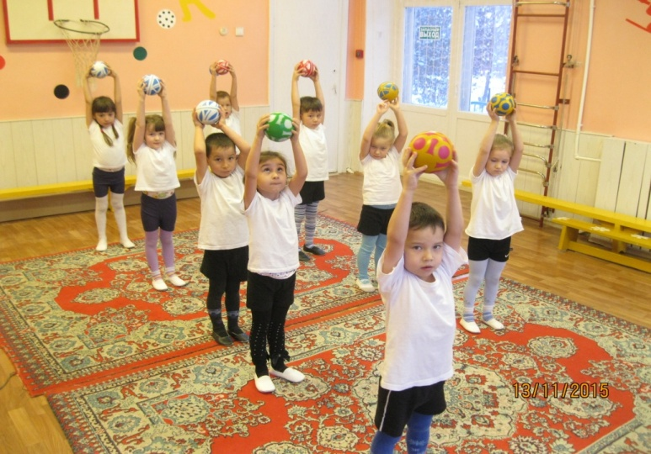
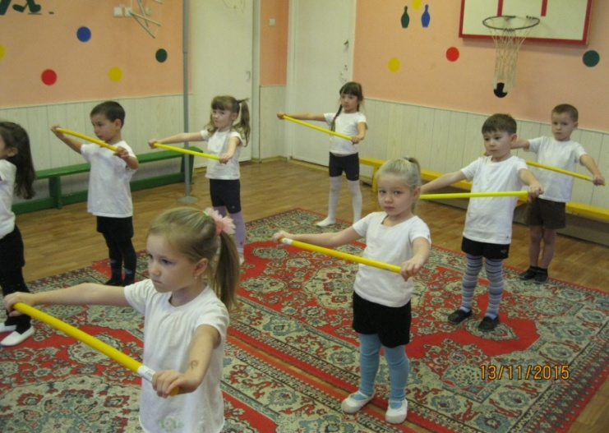
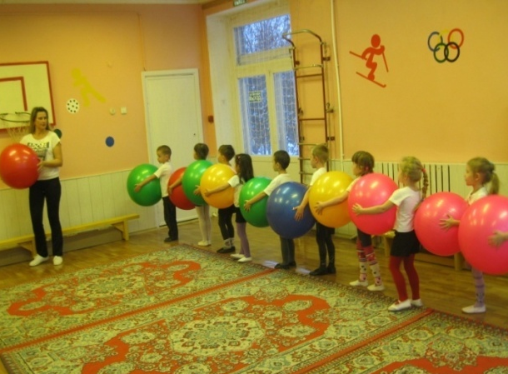
Комплексы общеразвивающих упражнений
Комплекс с малым мячом
Комплекс упражнений с большим мячом
Комплекс упражнений с палкой

Slide 18
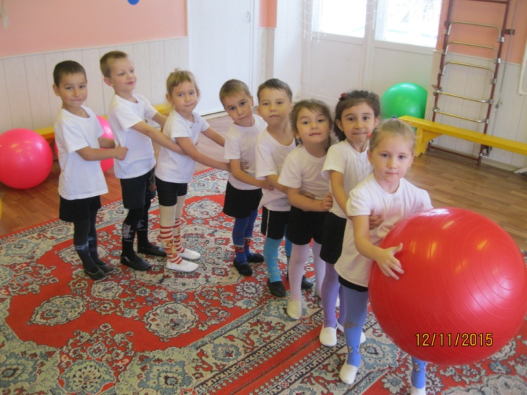
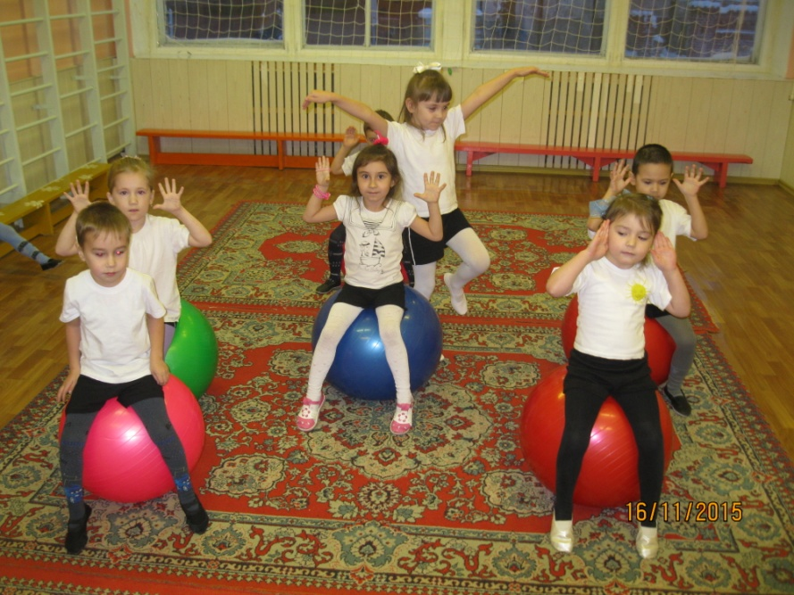
Подвижные игры с фитболами
«Зайцы и волк»
«Дракон кусает хвост»
«Быстрая гусеница»
«Цапля и лягушка»

